Slide 1
MDST检查

Slide 2
确认mdst文件里储存了什么以及其结构（在写DaVinci文件时候有帮助）
首先在bookKeeping上看一下mdst的路径，下载一个到本地看看目录结构。下载用：
lhcb-proxy-init
lb-dirac bash -norc
dirac-dms-get-file LFN: [access]
然后确定davinci怎么写。
看mdst结构可以去starterKit上下载一个explore.py看一下结构，然后直接就可以看有没有需要的变量。语句如下：
lb-run --ext=ipython DaVinci/v45r8 ipython -i explore.py + 【mdst】

Slide 3
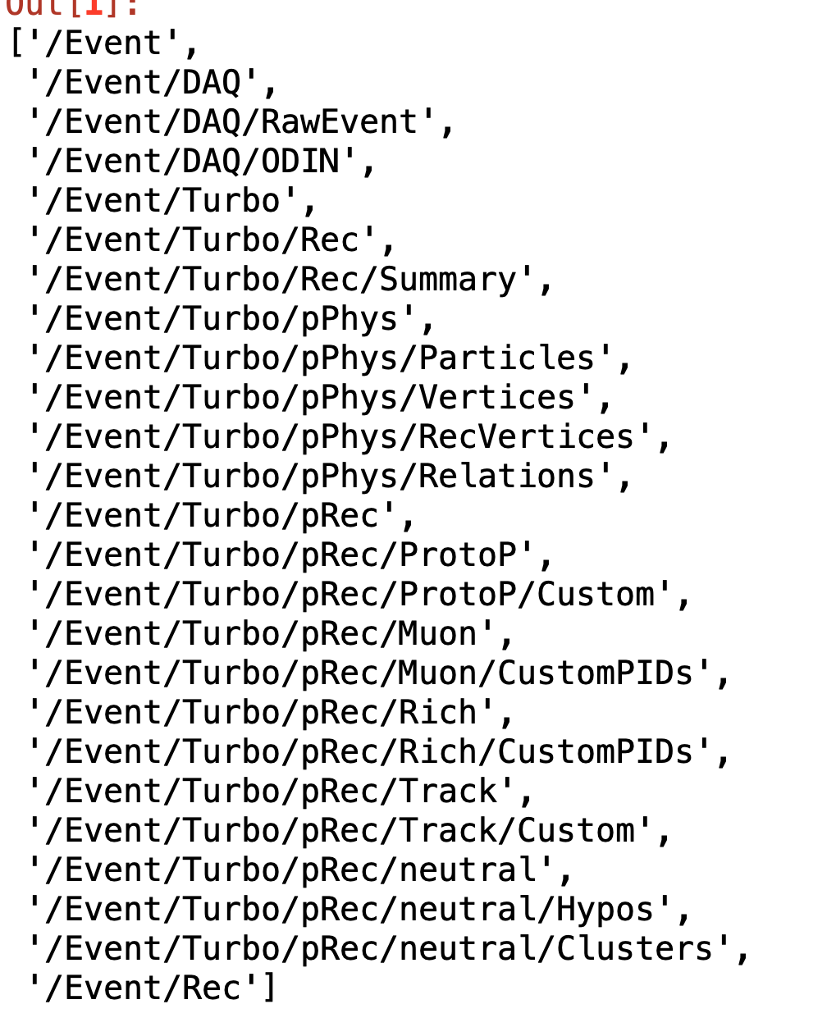
我以16年的pp的mdst为例，输入之前的语句后。在环境中输入nodes(evt)可以看mdst的结构，如右图
找到结构之后输入截图中的语句
可以查看具体的summary（如下图）
这一页和上一页是基本步骤。适用于之后的
pPb的数据DaVinci的写法中
另外之前的pp数据中没有nBackTracks

Slide 4
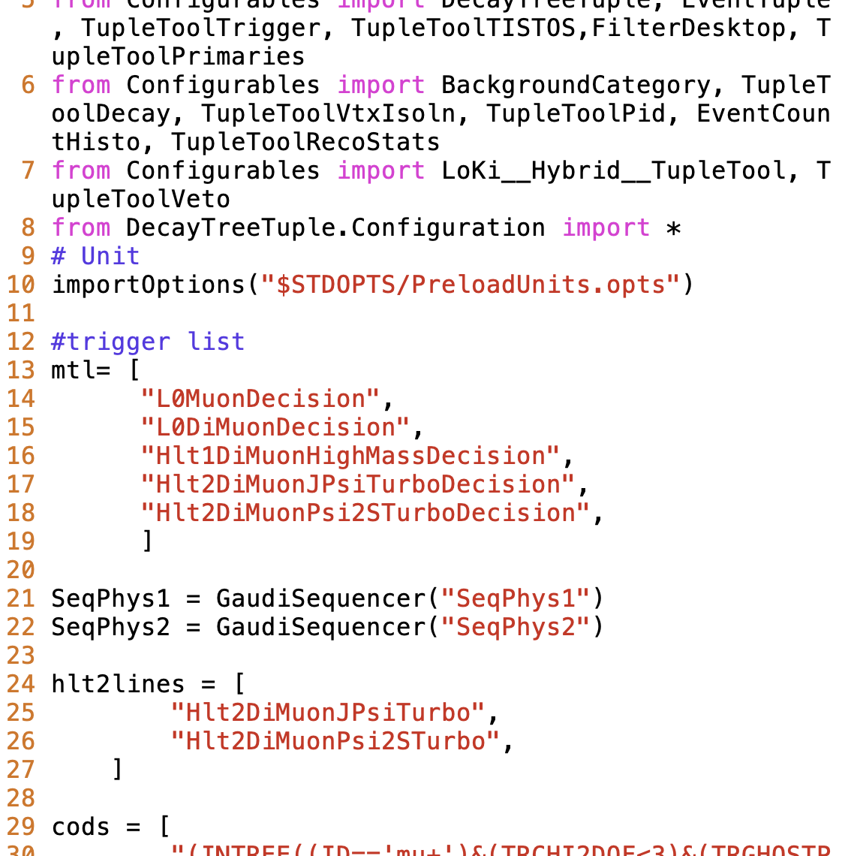
1. 确定需要使用的数据
一般来说，DaVinci文件确认你需要取的数据是什么反应过程的，比如你是要Jpsi还是psi2S还是TheX之类的并且加上online Cut和Trigger
这一部分来说我不需要修改什么，因为现在做的仍然是Jpsi和Psi2S到mumu的
那么取data的时候，需要改的就是ganga脚本中的路径，这部分可以去bookkeeping上查一下
关于data和MC选择可以参考LHCb-ANA-2017-034，可以在git上查看一下它们的DaVinci文件，以及相关的代码

Slide 5
MC的注意事项
GeneratorMC由Gauss给出，需要自己去写decFile
SimulationMC用p-p collision的做。2016Pbp和pPb的都是sim09b
注意一下，结尾为EPOS的是MinimumBias的Sample，另外MinimumBias的data在明天可以再看看，不论是对pp的还是对pPb/Pbp的

